Slide 1
«Пальчиковая гимнастика как средство развития речи для детей дошкольного возраста»
учитель-логопед Болотова Н.В.
МБДОУ «Детский сад компенсирующего вида №17»
Сергиево-Посадского городского округа

Slide 2
Популярность пальчиковых игр заметна возросла. Подобные игры - не новомодное увлечение современных родителей. Они существовали у разных народов с давних времен. И немудрено, ведь пальчиковые игры замечательный способ развеселить ребенка, отвлечь его от чего - либо, найти контакт с любым малышом.¹
Развитие моторной стороны речи зависит не только от функциональных возможностей мимико-артикуляционных мышц, непосредственно участвующих в реализации речевых актов; становление речи ребёнка опосредованно связано также с состоянием его общей моторики, т.е. двигательной активности в целом.
1. Шмелева Е.Б. Пальчиковые игры. Пособие по развитию мелкой моторики и речи у детей 2-4 лет. – М: Издательство «Ювента», 2008

Slide 3
Раньше считалось, что главное, от чего зависит развитие речи, - это степень речевого общения детей с окружающими взрослыми людьми. Однако, исследования ученых показали, что степень речевого общения с взрослыми не играет такой большой роли, как предполагалось. Они также изучили зависимость речевой способности ребенка и его двигательных функций. Изучая анатомические отношения тела ребенка, ученые, невропатологи и дефектологи пришли к заключению о том, что речевая способность ребенка зависит не только от тренировки артикулярного аппарата, но и от движений пальцев рук. ²
Кисть руки можно отнести к речевому аппарату, а двигательную проекционную область кисти руки можно считать еще одной речевой областью мозга. Научные данные электрофизиологических исследований говорят о том, что речевые области формируются под влиянием импульсов, поступающих от пальцев рук.
Выявлена полная корреляция движений пальцев рук и моторной стороны речи ребёнка. В этой связи М.М. Кольцова считает, что уровень развития речи дошкольника находится в прямой зависимости от степени сформированности тонких движений пальцев рук.
2. https://aupam.ru/pages/deti/metodicheskie_informacionnihe_materialih/page_05.htm

Slide 4
Цель пальчиковой гимнастики – развитие и совершенствование тонких дифференцированных движений пальцев и кистей рук детей дошкольного возраста в период подготовки к школьному обучению.
В задачи пальчиковой гимнастики входят: формирование и коррекция всей речевой системы; развитие высших психических функций, в том числе слухового внимания, зрительной памяти; развитие кинестетических ощущений и подражательных способностей.

Slide 5
При проведении пальчиковой гимнастики необходимо соблюдать следующие правила:
Занятия нельзя проводить, если ребёнок болен, устал или находится в плохом настроении; не следует принуждать ребенка играть. Попытайтесь разобраться в причинах отказа, ликвидируйте их или поменяйте игру.
2. Ребёнку необходимо обеспечить рабочий уголок, хорошо освещённый, с подобранными по росту столом и стулом.
3. Во время пальчиковых игр следует садиться друг против друга, чтобы лица взрослого и ребенка были на одной высоте.

Slide 6
При проведении пальчиковой гимнастики необходимо соблюдать следующие правила:
4. Необходимо исключить все отвлекающие факторы, как то игрушки, посторонние разговоры и т.п.
5. Занятия должны носить игровой характер. Выполняя упражнения, нужно демонстрировать собственную увлеченность. Указания даются спокойным, доброжелательным тоном, чётко. При необходимости детям оказывается помощь.
6. Перед началом упражнений следует разогреть ладони поглаживаниями до приятного ощущения тепла.
7. Не стоит ставить перед детьми несколько сложных задач сразу, т.к. объём внимания у детей ограничен, и невыполнимая задача может «отбить» интерес к игре.

Slide 7
При проведении пальчиковой гимнастики необходимо соблюдать следующие правила:
8. Нужно добиваться, чтобы все упражнения выполнялись детьми легко, без чрезмерного напряжения мышц руки.
9. Все упражнения выполняются в медленном темпе, от 3 до 5 раз. При выполнении упражнений необходимо вовлекать, по возможности, все пальцы руки. Выбрав два или три упражнения, постепенно заменяют их новыми.
10. Продолжительность пальчиковой гимнастики не должна быть больше 7-10 минут.

Slide 8


Пальчиковые игры проводятся тремя способами:
взрослый сам выполняет движения – ребенок смотрит;
взрослый выполняет движения руками ребенка;
ребенок выполняет движения своими руками.
1

Slide 9
Все пальчиковые упражнения можно условно разделить на три группы:
Упражнения для кистей рук
развивают подражательную способность, достаточно просты и не требуют тонких дифференцированных движений;
учат напрягать и расслаблять мышцы;
развивают умение сохранять положение пальцев некоторое время;
- учат переключатся с одного движения на другое.
1

Slide 10
Все пальчиковые упражнения можно условно разделить на три группы:
1
Упражнения для пальцев условно статические
- совершенствуют полученные ранее навыки на более высоком уровне и требуют более точных движений.

Slide 11
Все пальчиковые упражнения можно условно разделить на три группы:
1
Упражнения для пальцев динамические
- развивают точную координацию движений;
- учат сгибать и разгибать пальцы рук;
- учат противопоставлять большой палец остальным.

Slide 12
Работу по развитию движений пальцев и всей кисти я провожу во время утренней стимулирующей гимнастики, физкультминутки, в свободное время утром.
В своей работе я использую игры, которые являются синтезом поэтического слова и движения, т.к. движения конкретизируют образ, а слово помогает чётко выполнять движения. Тексты упражнений легко ложатся на слух ребенка, и настраивают на игру. С помощью стихотворного ритма совершенствуется произношение, происходит постановка правильного дыхания, отрабатывается определённый темп речи, развивается речевой слух.
В работе использую принцип дидактики: от простого – к сложному, количество и степень сложности планирую в зависимости от индивидуальных особенностей детей. В процессе занятий дети овладевают техникой массажа, запоминают движения и слова. Тем самым повышаю уровень речевого развития детей.

Slide 13
Мною был создан банк данных по пальчиковым играм с «привязкой» к лексическим темам для детей дошкольного возраста. К пальчиковым играм подобраны тематические картинки.
I ПЕРИОД ОБУЧЕНИЯ (СЕНТЯБРЬ – НОЯБРЬ)
Темы | Пальчиковые игры
Детский сад, игрушки. | «Сколько у меня игрушек», «Игрушки», «Наша группа»
Осень | «Осень», «Осенние листья»
Фрукты (старшая группа) | «Апельсин», «Фрукты»

Slide 14
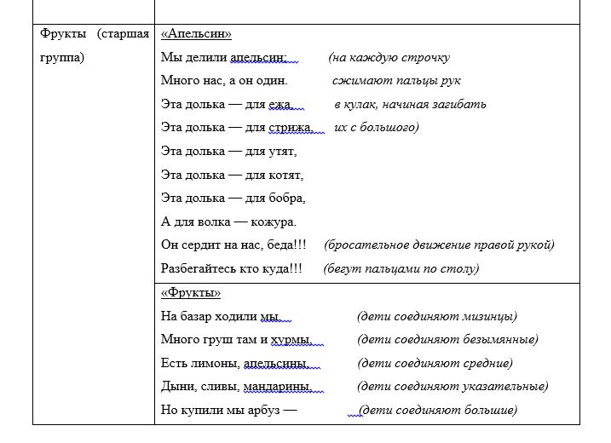
I ПЕРИОД ОБУЧЕНИЯ (СЕНТЯБРЬ – НОЯБРЬ)

Slide 15
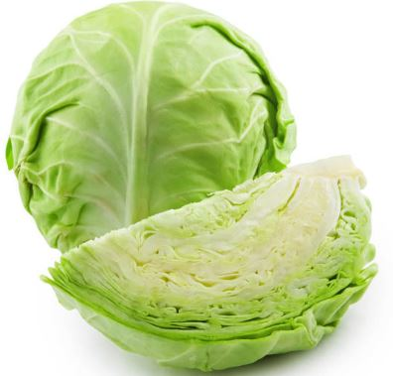
«Капуста»
Мы капусту рубим, (ритмичные удары ребром ладоней по столу)
Мы морковку трем, ( трут ладони друг об друга)
Мы капусту солим, (указательный и средний палец трутся
о большой)
Мы капусту жмем. (хватательные движения обеими руками)
Мы капусту нарубили, (ритмичные удары ребром ладоней
по столу)
Перетерли, ( трут ладони друг об друга)
Посолили, (указательный и средний палец трутся
о большой)
И набили плотно в кадку (удары обеими руками по столу)
Все теперь у нас в порядке. ( отряхивают руками)

Slide 16
Итак, наибольшее воздействие импульсации от мышц рук на развитие коры головного мозга происходит только в детском возрасте, пока идет формирование моторной области. Поэтому работа по развитию мелкой моторики пальцев рук в дошкольном возрасте имеет особое значение.
Выполнение упражнений и ритмичных движений пальцами приводит к возбуждению в речевых центрах головного мозга и резкому усилению согласованной деятельности речевых зон, что в конечном итоге, стимулирует развитие речи. Игры с пальчиками создают благоприятный эмоциональный фон, развивают умение подражать взрослому, учат вслушиваться и понимать смысл речи, повышают речевую активность ребёнка. Дети учатся концентрировать своё внимание и правильно его распределять, ребёнок учится запоминать определённые положения рук и последовательность движений. У детей развивается воображение и фантазия, кисти рук и пальцы приобретают силу, хорошую подвижность и гибкость, а это в дальнейшем облегчит овладение навыком письма.

Slide 17
Использованная литература:
1. Савина Л.П. Пальчиковая гимнастика для развития речи дошкольников: Пособие для родителей и педагогов. – М.: ООО «Фирма «Издательство АСТ», 1999.
2. Кольцова М.М. Ребенок учится говорить. – М.: Просвещение, 1979.
3. Аксенова М. Развитие тонких движений пальцев рук у детей с нарушениями речи // Дошкольное воспитание, 1990. №8. С.62-65.
4. Дудьев В.П. Взаимосвязь развития двигательной и речевой функциональных систем человека в нормальном и нарушенном онтогенезе // Вестник ТГПУ. 2006. №10.
5. Анищенкова Е.С. Пальчиковая гимнастика для развития речи дошколников: пособие для родителей и педагогов. - М.: АСТ: Астрель, 2006. — 60 с.
6. Ольга Новиковская: Пальчиковая гимнастика. Игры и задания для развития речи у дошкольников. - М.: ООО «Фирма «Издательство АСТ», 2011.
7. Шмелева Е.Б. Пальчиковые игры. Пособие по развитию мелкой моторики и речи у детей 2-4 лет. – М: Издательство «Ювента», 2008.
8. https://aupam.ru/pages/deti/metodicheskie_informacionnihe_materialih/page_05.htm

Slide 18
Благодарю за внимание!

